Slide 1
成語小學堂
作者：李羿廷、廖浩鈞、楊蘭宇

Slide 2
遊戲規則
請仔細看題目
限時10秒鐘
請踴躍舉手回答
獎品:一個沙漏
開始遊戲

Slide 3
第一題

Slide 4
三心二意
三言兩語
三三兩兩

Slide 5
下一關

Slide 6
答錯了！
好好想想，
重新再答一次！
再答一次！

Slide 7
第二題

Slide 8
爭三保四
張三李四
丟三落四

Slide 9
下一關

Slide 10
答錯了！
好好想想，
重新再答一次！
再答一次！

Slide 11
第三題

Slide 12
口是心非
口直心快
心服口服

Slide 13
答錯了！
好好想想，
重新再答一次！
再答一次！

Slide 14
下一關

Slide 15
第四題

Slide 16
不立文字
片紙只字
白紙黑字

Slide 17
答錯了！
好好想想，
重新再答一次！
再答一次！

Slide 18
下一關

Slide 19
第五題

Slide 20
一毛不拔
九牛一毛
牛刀小試

Slide 21
答錯了！
好好想想，
重新再答一次！
再答一次！

Slide 22
下一題

Slide 23
第六題
泵

Slide 24
水落石出
水石清華
水枯石爛

Slide 25
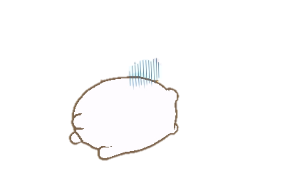
答錯了！
好好想想，
重新再答一次！
再答一次！

Slide 26
下一頁

Slide 27
有獎徵答

Slide 28
Q1請問我們PPT主要的角色是甚麼?
A:角落生物

Slide 29
Q2請問第一頁左下角的角落生物是甚麼職業?
A:偵探

Slide 30
我們祝各位學長姊們
畢業快樂

